Slide 1

操作系统
宫晓利、蒲凌君、张久武、李浩然
gongxiaoli@nankai.edu.cn、pulingjun@nankai.edu.cn、zhangjiuwu@nankai.edu.cn wanch_lhr@nankai.edu.cn
南开大学 计算机学院 密码与网络空间安全学院

Slide 2
章节2：进程
前情提要
操作系统可以隔离硬件的细节，从而简化应用编程开发、提升程序的硬件适配性
操作系统可以管理调配应用程序的运行，从而提升资源的利用率
操作系统的开发过程中，同步建立和完善了人们对软件工程的认知

Slide 3
章节2：进程

Slide 4
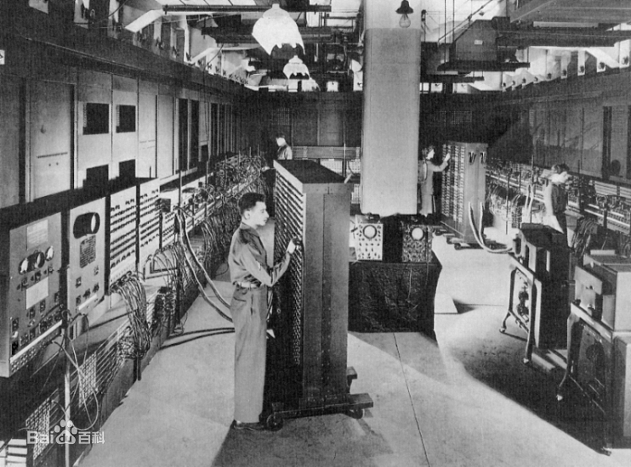
章节2：进程
计算机一种宝贵的社会资源
ENIAC长30.48米，宽6米，高2.4米，占地面积约170平方米，30个操作台，重达30英吨，耗电量150千瓦，造价48万美元（在1946年，约合黄金390千克）。

Slide 5
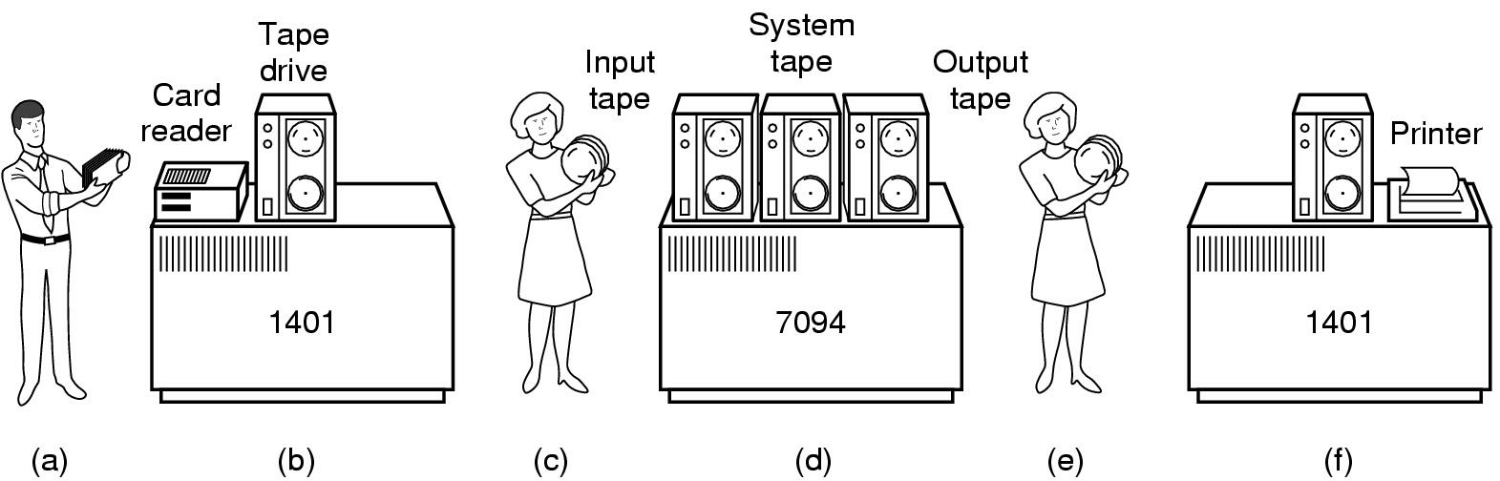
章节2：进程
如何实现计算资源的共享共用
排队，分时共享
Early batch system
bring cards to 1401
read cards to tape
put tape on 7094 which does computing
put tape on 1401 which prints output

Slide 6
章节2：进程
共享的粒度可不可以更小一点？
提交给系统管理员（操作系统）的任务依次运行
提交给操作系统的任务交替运行
Timesharing: 只要交替运行的速度足够快，就像多个任务在同时运行一样

Slide 7





章节2：进程
Multics: 现代OS的设计雏形
终端
主机
该图由chatgpt生成

Slide 8
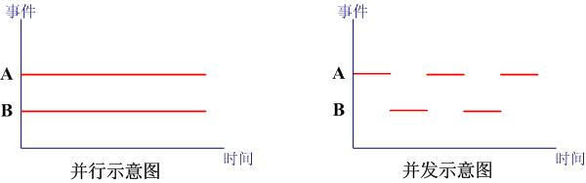
章节2：进程
Cocurrent（并发） VS Parellel（并行）
并行
多个任务在同一时间同时运行
通常需要多份硬件支持，例如多处理器、多核、多机集群等
并发
微观层面，同一时刻只有一个任务在运行
宏观层面，多个任务在差不多相同的时间推进
提问：并发的意义在哪里？并发有没有创造更多的计算资源？
并发有没有使得计算机的利用率变高？

Slide 9
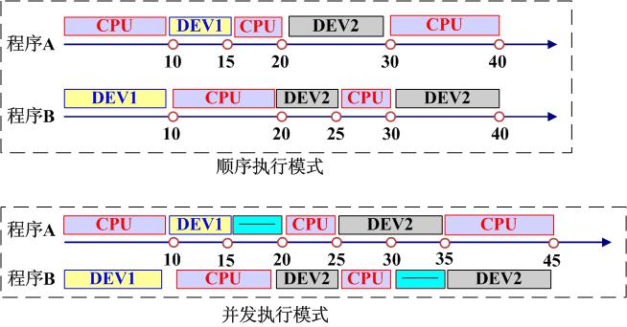
章节2：进程
并发的意义：程序总是交替的使用硬件资源

Slide 10
章节2：进程
Efficiency of Cocurrency
Efficiency under sequential mode
Time consuming for 2 jobs: 80
Efficiency of CPU: 40/80 = 50%
Efficiency of DEV1: 15 / 80 ＝ 18.75%
Efficiency of DEV2: 25 / 80 = 31.25%
Efficiency under cocurrent mode
Time consuming for 2 jobs:45
Efficiency of CPU: 40 / 45 = 89%
Efficiency of DEV1: 15 / 45 = 33%
Efficiency of DEV2: 25 / 45 ＝ 55.6%

Slide 11
章节2：进程
实现并发的三个关键问题
如何“保存”和“恢复”一个程序的执行过程
如何知道一个程序要“临时不用CPU”
如何选择一个“急需使用CPU”的程序

Slide 12
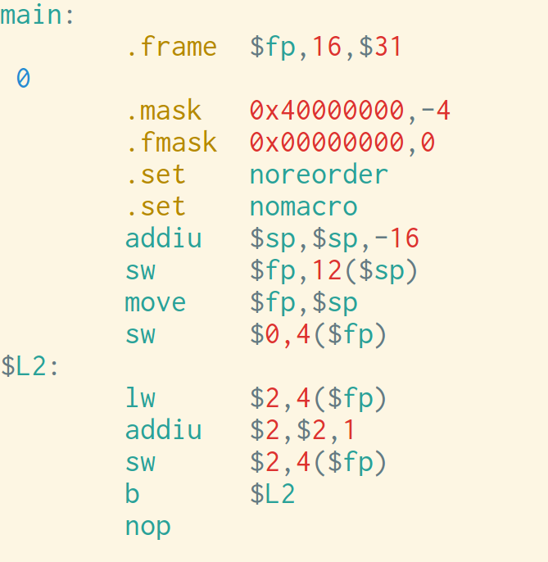
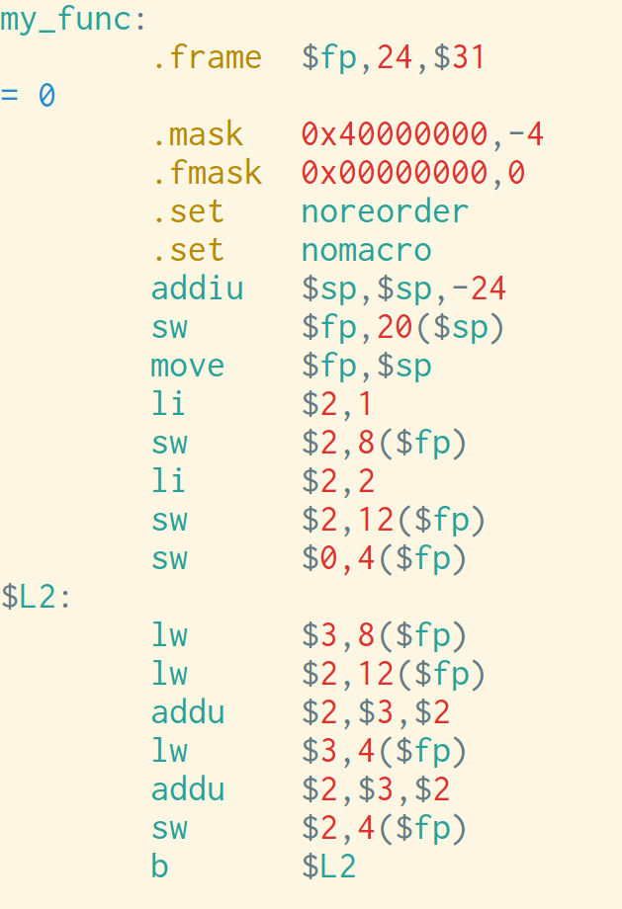
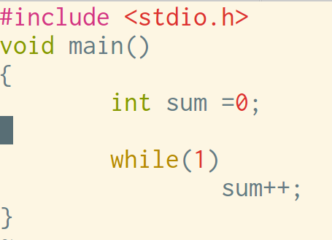
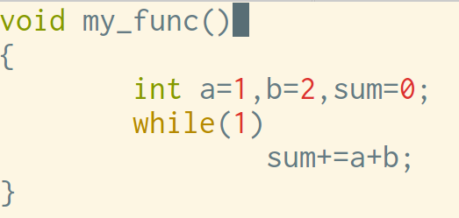
章节2：进程
如何让一个程序停下来，并随时可以恢复
一段代码示意

Slide 13
章节2：进程
如何让一个程序停下来，并随时可以恢复
处理器中的ALU是没有状态的
处理器的状态来自寄存器
程序的状态来自内存变量
在内存中的变量不被破坏的情况下，只需保存和恢复程序执行过程的寄存器就可以了

Slide 14
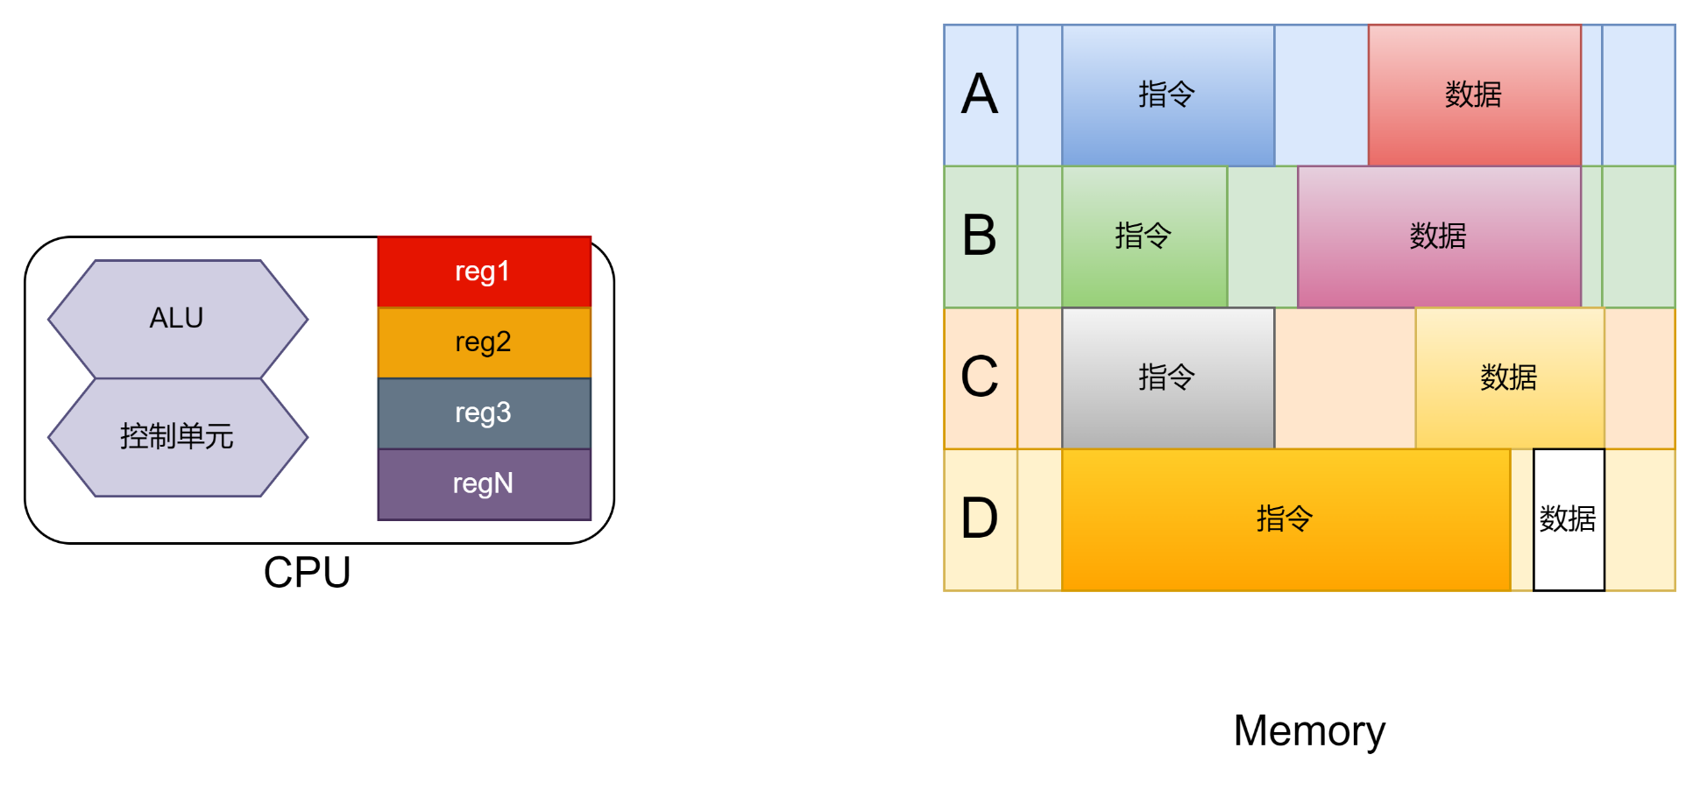
章节2：进程
多道程序并发执行的示意图

Slide 15
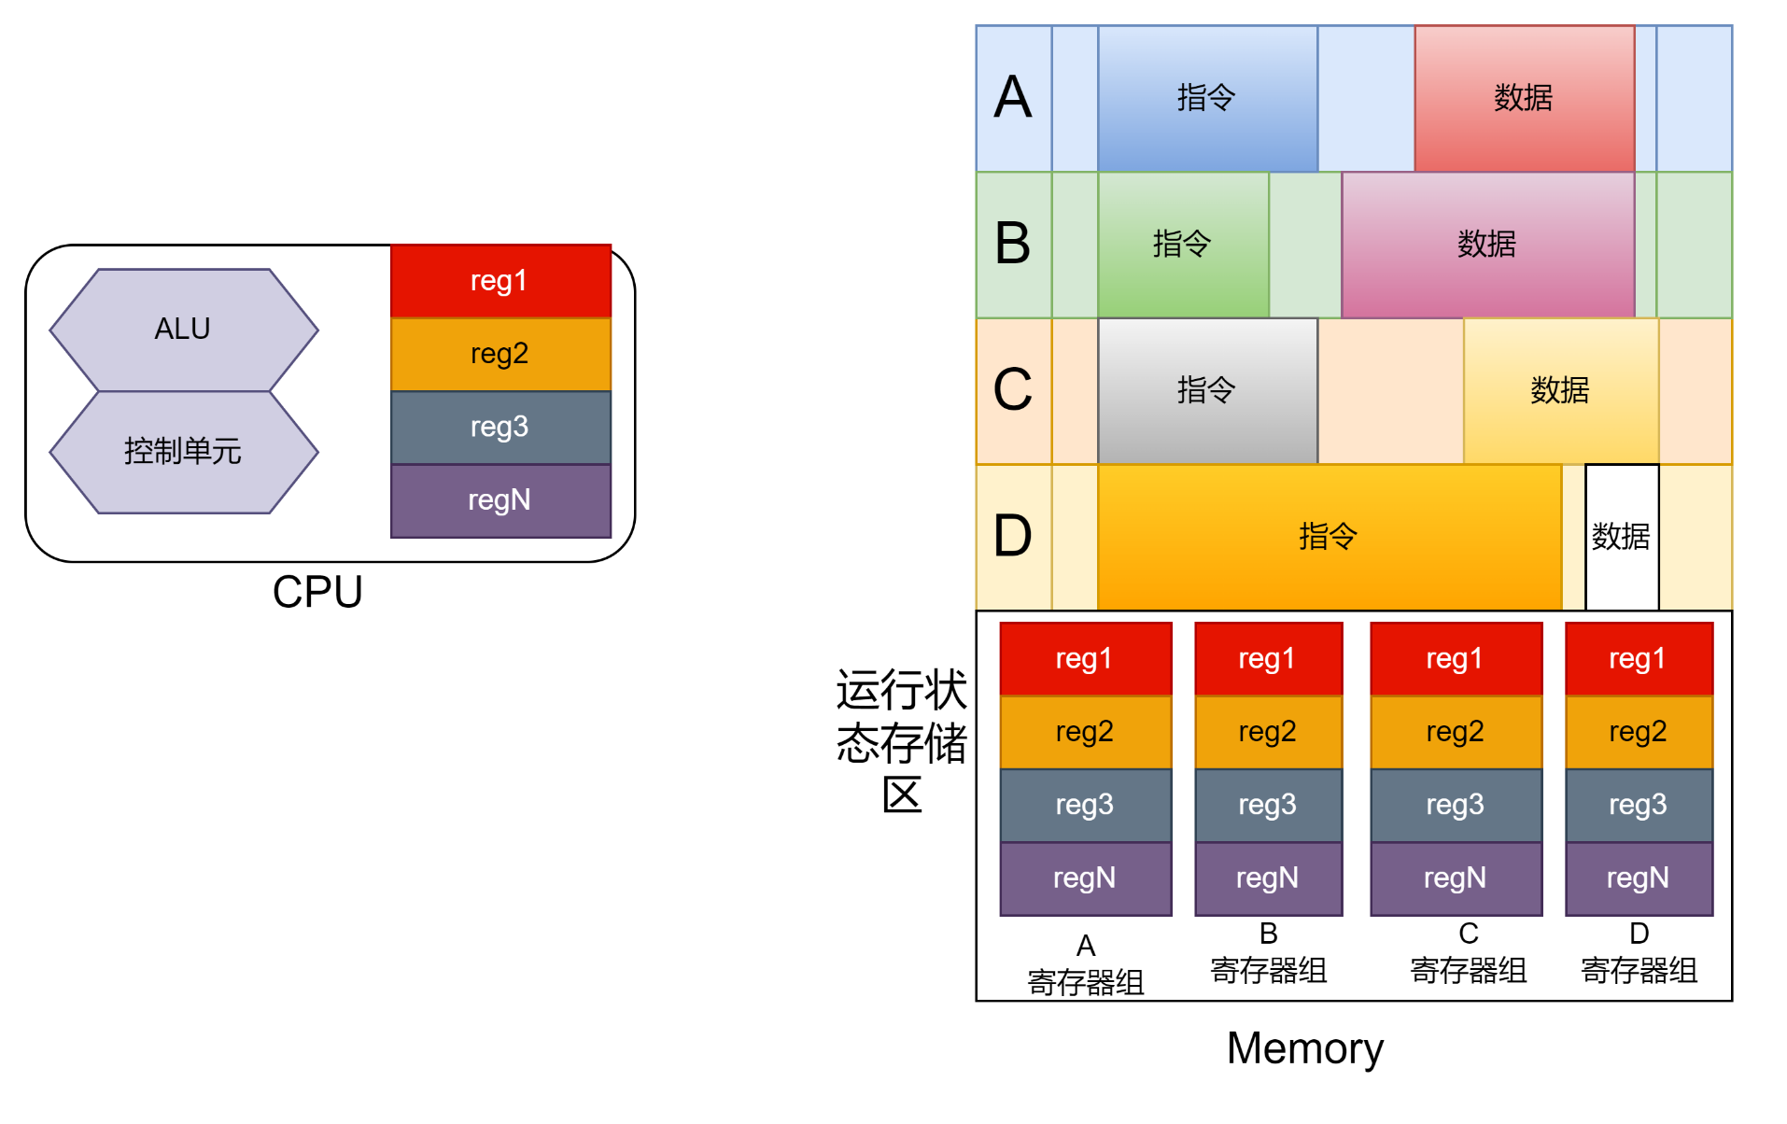
章节2：进程
多道程序并发执行的示意图

Slide 16
章节2：进程
一个程序的执行状态对应于CPU上的寄存器值

Slide 17
章节2：进程
感性认知并发编程
每个程序都是间歇性的使用CPU
程序在不使用CPU的瞬间（也就是调用某些函数的时候），把自己“存档”
同时，读取一个期待使用CPU的程序的“已有存档”
为了避免每个程序员都做这样的重复劳动，我们需要一个统一的抽象描述

Slide 18
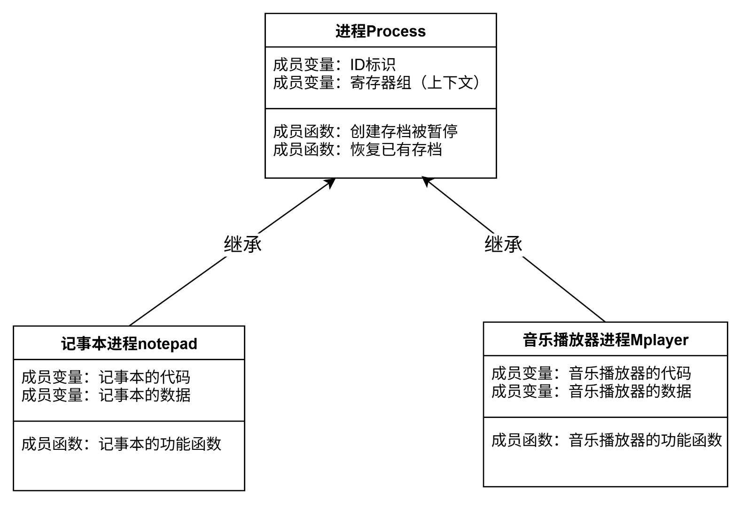
章节2：进程

Slide 19
章节2：进程
Concept of Process
Description：the procedure of program (software) running
从“面向对象”的视角来说，我们可以理解成把一个程序运行过程中使用到的数据、指令等私有信息，与每一个运行时的程序都需要保存的“寄存器组”和其他公有信息，以及用于改变“是不是使用CPU”状态的相关函数接口，合并封装成一个“类”并给这个类起名为“进程”Process，每个系统中的运行着的程序都是一个进程的对象

Slide 20

章节2：进程
进程与程序
用户的需求被转化为可执行程序（例如常见的exe文件）
业务逻辑: 用户的思维
CPU 指令序列: 程序当中需要执行的部分，如运算，如printf
数据: 程序当中用户指定的部分，如”Hello World”
程序想要执行会被加载为“进程”
指令需要进入内存才能被处理器执行
与指令配套的数据也需要加载入内存
与程序运行状态密切相关的寄存器等信息也需要存储在内存中
Program
& Data
可执行程序
Process
Instruction
Sequence
CPU

Slide 21
章节2：进程
进程就是一个程序的运行实体
可执行程序是什么？
一个可执行程序可不可以同时运行多次？
这多个同时运行的实例之间有什么影响？
Demo with notepad.exe

Slide 22
章节2：进程
Process VS Program
进程是动态的，程序是静态的：程序是有序代码的集合；进程是程序的执行。通常进程不可在计算机之间迁移；而程序通常对应着文件、是静态的并可以复制。
进程是暂时的，程序是永久的：进程是一个状态变化的过程，程序可长久保存。
进程与程序的组成不同：进程的组成包括程序、数据和进程控制块。程序由语句和指令构成。
进程与程序有对应关系：通过多次执行，一个程序可对应多个进程；通过调用关系，一个进程可包括多个程序。

Slide 23
章节2：进程
Process VS Program
程序
阅读菜谱
阅读洗衣机手册
程序
输入
准备原料
准备衣服、洗衣粉
输入
分时切换
运行
烹制菜肴
设定参数，洗衣服
运行
输出
饭菜
干净衣服
输出
做饭进程
洗衣进程

Slide 24
章节2：进程
Definition of Process
What is process?
Process is the running procedure of specified program, it contains input, output, program and status
In time-sharing OS, CPU is shared by multiple processes, different algorithms are used to schedule processes

Slide 25
章节2：进程
进程的数据结构设计

Slide 26
章节2：进程
Data Structure of Process
Process Control Block (PCB)
Data structure designed for process
Maintained by OS kernel, user can’t modify it directly
Other names: process descriptor, process attribute
PCB Table or PCB List
PCBs of all processes are managed and stored in specified memory region, name PCB table/list
The size of PCB table determines concurrency degree
Processes with different states are stored in different PCB tables

Slide 27
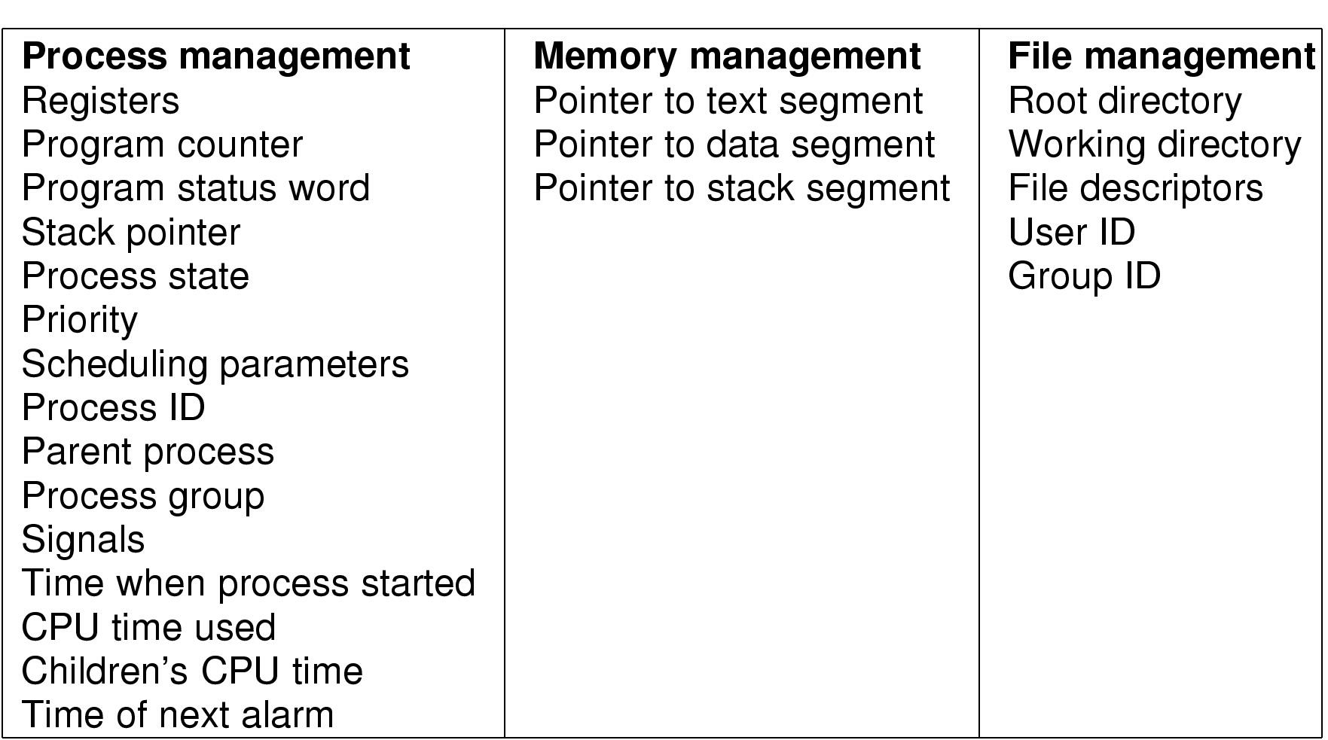
章节2：进程
Content of PCB

Slide 28
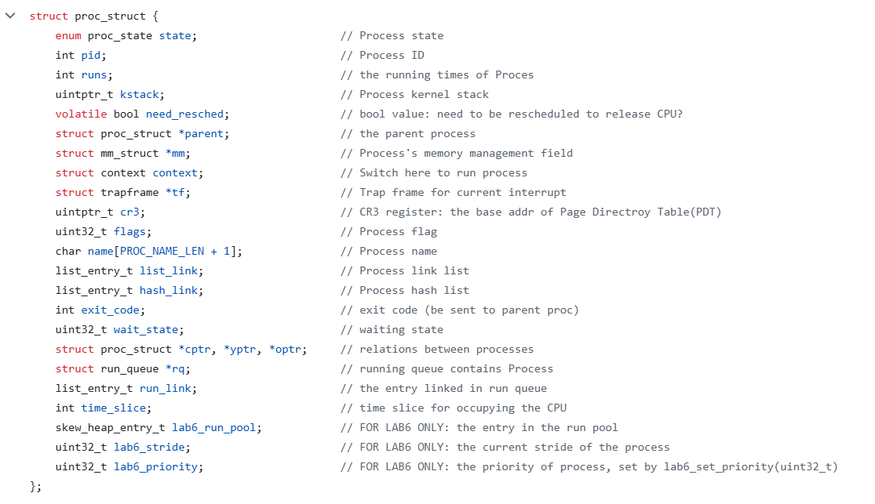
章节2：进程
Example from ucore

Slide 29
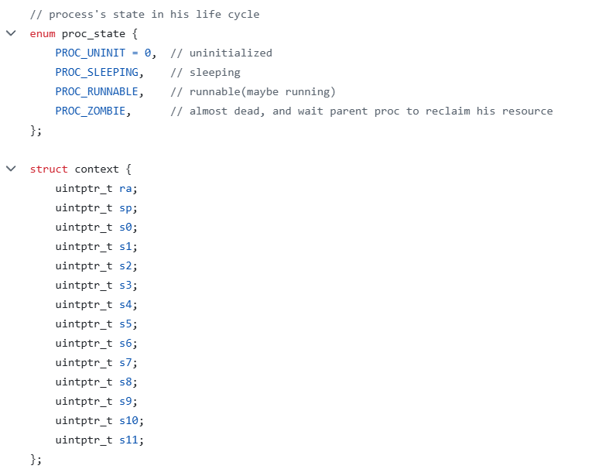
章节2：进程
Example from ucore

Slide 30
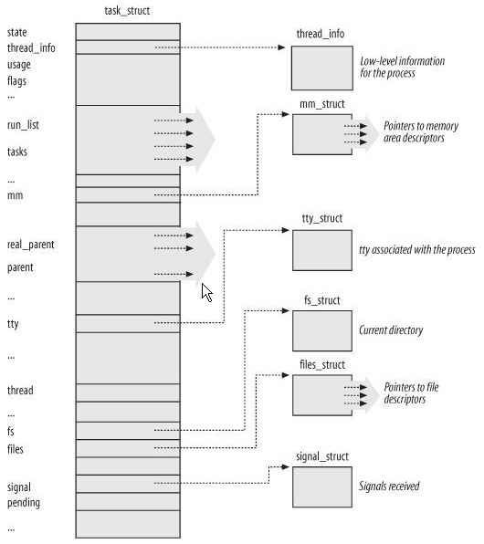
章节2：进程
Task_Struct in Linux

Slide 31
章节2：进程
进程控制块PCB：内核的进程状态记录
■
内核为每个进程维护了对应的进程控制块（PCB)
■
系统中存在不定数量的进程，因此内核进程的PCB组织为链表
_{队列头}
PCB₇
PCB₂
_{进程队列}
head
tail
寄存器组
寄存器组
…
…

Slide 32

章节2：进程
进程切换
■
进程切换
暂停当前运行进程
选择一个可以运行的进程来运行
■
进程切换的要求(进程的“存档”被称为上下文 context)
切换前，保存进程上下文
切换后，恢复进程上下文
快速切换
■
上下文中包含了进程运行状态相关的信息
寄存器 (PC, SP, …)
CPU状态
内存地址空间

Slide 33
章节2：进程
进程切换
上下文切换图示
进程 P₀
操作系统
进程 P₁
运行
中断或系统调用
空闲
保存进程状态到PCB₀
空闲
空闲
空闲
空闲
…
空闲
从PCB₁恢复进程状态
空闲
空闲
中断或系统调用
运行
保存进程状态到PCB₁
…
空闲
空闲
空闲
从PCB₀恢复进程状态
运行

Slide 34
章节2：进程
进程切换
程序 1
操作系统
程序 2
I/O设备
进程n
main{
...
...
k: sleep()
sleep{
进程2
add_timer()
保存现场
main{
进程1
schedule()
}
系统应用软件
操作系统
定时时间到
中断
schedule()
k+1:
保存现场
地址空间
}
恢复现场
}

Slide 35
章节2：进程
switch_to的实现
.text
.globl switch_to
switch_to: # switch_to(from, to)
/* Save the registers */
sw sp, 44(a0)
sw ra, 40(a0)
sw gp, 36(a0)
sw s8, 32(a0)
sw s7, 28(a0)
sw s6, 24(a0)
sw s5, 20(a0)
sw s4, 16(a0)
sw s3, 12(a0)
sw s2, 8(a0)
sw s1, 4(a0)
sw s0, 0(a0)
nop
/* Now, restore the registers */
lw s0, 0(a1)
lw s1, 4(a1)
lw s2, 8(a1)
lw s3, 12(a1)
lw s4, 16(a1)
lw s5, 20(a1)
lw s6, 24(a1)
lw s7, 28(a1)
lw s8, 32(a1)
lw gp, 36(a1)
lw ra, 40(a1)
lw sp, 44(a1)
nop /* delay slot for load */
/* and return. */
j ra
nop
kern-ucore/arch/mips/process/switch.S

Slide 36
章节2：进程
进程的设计目标（1）
简化开发
程序员不必关心别人的存在，也会自动实现分时共享CPU
应用进程不必知道调度时发生了什么，也不必知道什么时候发生的调度
简化管理
操作系统一视同仁的调度所有的进程，不受程序的实现方法影响

Slide 37
章节2：进程
进程调度（切换正在运行的进程）

Slide 38
章节2：进程
Process Scheduling
为什么选它来运行？
为什么被暂停了？

Slide 39
章节2：进程
如何知道一个程序要“临时不用CPU”
不使用CPU的程序在干什么？
使用其他设备
怎么使用其他设备？
cout<<, cin>> , printf
这些函数不是你实现的，它们是从哪来的？

Slide 40
章节2：进程
实现并发的三个关键问题
如何“保存”和“恢复”一个程序的执行过程
如何知道一个程序要“临时不用CPU”
捕获“试图使用CPU之外的设备”的意图，将这个时间窗口交给其他的需要执行“使用CPU”的任务来运行
如何选择一个“急需使用CPU”的程序

Slide 41
章节2：进程
进程的管理与调度

Slide 42
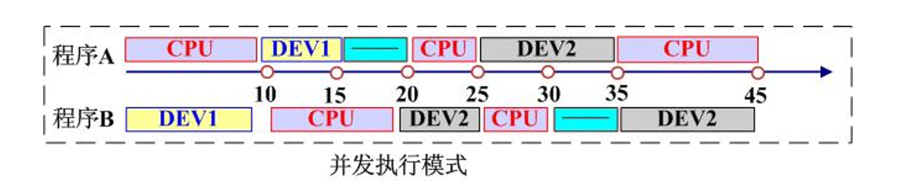
章节2：进程
How to Trap program execution
为开发人员提供封装好的“设备操作”库
使用CPU的权限管理“强制”开发人员使用库

Slide 43
章节2：进程
标准C库的例子
应用程序调用printf() 时，到底发生了什么？

Slide 44

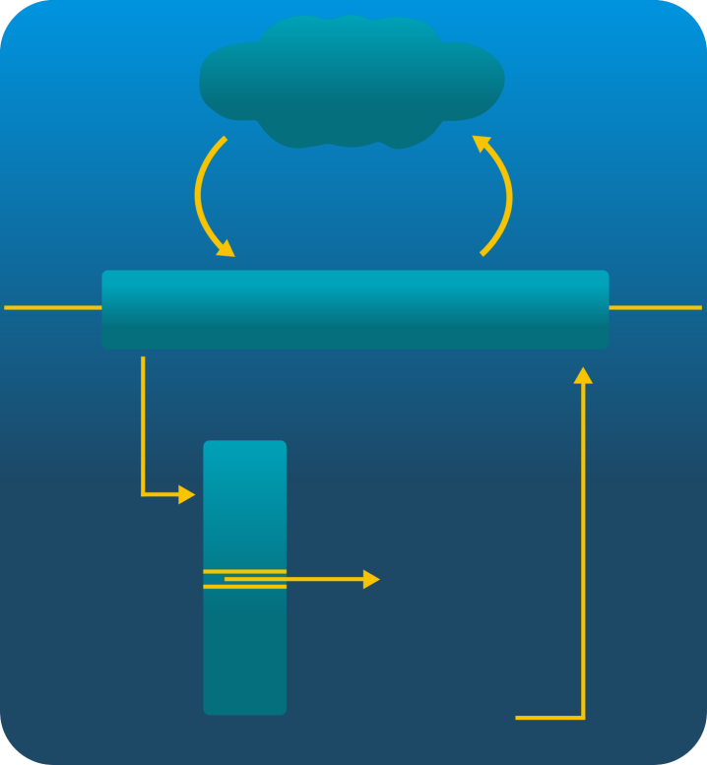
章节2：进程
标准C库的例子
应用程序调用printf() 时，会触发系统调用write()。
■
#include<stdio.h>
int main()
{
.
.
.
printf(“greetings”);
.
.
.
return 0;
}
应用程序
write()
用户态
系统调用接口
内核态
用户态
.
.
.
write()
write()
系统调用实现
return
标准C库
内核态
write()
i
.
.
.
write()
系统调用实现
.
.
.
这些底层的write函数，完成了向屏幕（打印机）等设备的输出控制指令，实现了显示功能，而这些控制指令是仅在特权态才可以执行的

Slide 45
章节2：进程
x86 特权级 – 简介
Protection Rings
Operating System Kernel
Level 0
Operating System
Services (Device Drivers,Etc)
Level 1
Applications
Level 2
Highest
Level 3
Lowest
Privilege Levels
图 Protection Rings
■
Linux 和 uCore 只使用 ring 0 and ring 3

Slide 46
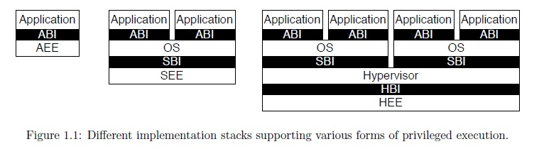
章节2：进程
类似的设计
MIPS有两个特权等级，用户态和内核态
RISCV有三个特权等级
进入特权态才能执行特权指令、访问特权数据、以及执行存储在特权区域的代码
如何防止普通程序通过欺骗或者漏洞得到特权态是安全攻防的主要工作之一

Slide 47
章节2：进程
如何捕获进程（程序）的设备操作
设备相关操作被设置为CPU的“特权态”才可以运行的函数
进程必须请求操作系统代为执行这些函数，才能操作设备
请求的过程被称为系统调用（syscall）（第五章详解）
操作系统在响应系统调用的过程中，同时完成了运行进程的切换

Slide 48
章节2：进程
进程调度
为什么选它来运行？
因为调用了“外设控制”对应的函数所以被暂停

Slide 49
章节2：进程
实现并发的三个关键问题
如何“保存”和“恢复”一个程序的执行过程
如何知道一个程序要“临时不用CPU”
如何选择一个“急需使用CPU”的程序
对系统中的进程进行分类管理，特别关注于那些随时可以运行的进程

Slide 50
章节2：进程
进程状态：用于对系统中的进行分类管理
Usage of process states
Indicate the situation of running procedure
Basic states
Running: actually using the CPU in current instance
Ready: runnable and is waiting for CPU
Blocked: unable to run until waiting some external event happens
Other states
New: data structure of the process has been created, but the running image is not ready
Exit: the process has finished all jobs, but the data structure has not been deleted
Suspend: the running image has been swapped to hard disk

Slide 51
章节2：进程
3状态模型
Running
Paused for external event
OS is in charge of process scheduling
？
Blocked
Ready
The process is ready to run
划分进程的状态，以确定谁可以运行

Slide 52
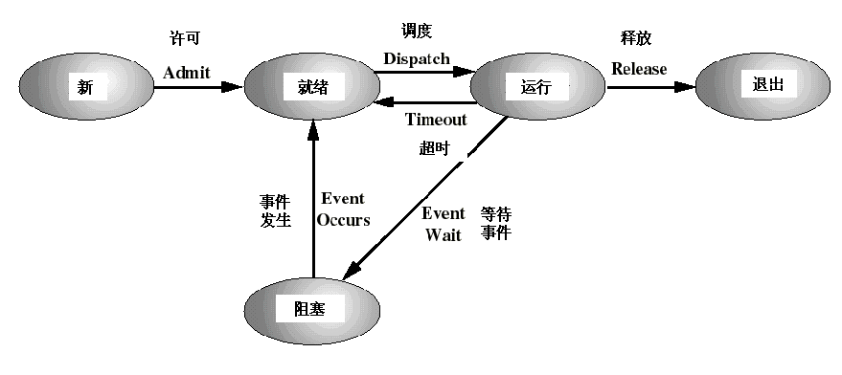
章节2：进程
5状态模型

Slide 53
章节2：进程
五状态进程模型
■
运行状态(Running)
■
就绪状态(Ready)
启 动
进程正在处理机上运行
进程获得了除处理机之外的所需资源，得到处理机即可运行
退 出
创 建
退 出
创 建
进程正在等待某一事件的出现而暂停运行
一个进程正在被创建，还没被转到就绪状态之前的状态
被调度
■
结束状态(Exit)
进入就绪列队
结束
一个进程正在从系统中消失时的状态，这是因为进程结束或由于其他原因所导致
运 行
就 绪
运 行
就 绪
时间片完
事件发生
等待事件
等 待
等 待
进程在整个生命周期分为三种基本状态

Slide 54
章节2：进程
五状态进程模型
启 动
创 建
退 出
进入就绪列队
被调度
结束
就 绪
运 行
时间片完
事件发生
等待事件
等 待

Slide 55
章节2：进程
三状态进程模型
启 动
创 建
退 出
■
NULL→创建
一个新进程被产生出来执行一个程序
进入就绪列队
被调度
结束
就 绪
运 行
时间片完
事件发生
等待事件
等 待

Slide 56
章节2：进程
三状态进程模型
启 动
■
创建→就绪
当进程被创建完成并初始化后，一切就绪准备运行时，变为就绪状态
创 建
退 出
进入就绪列队
被调度
结束
就 绪
运 行
时间片完
事件发生
等待事件
等 待

Slide 57
章节2：进程
三状态进程模型
启 动
■
就绪→运行
处于就绪状态的进程被进程调度程序选中后，就分配到处理机上来运行
创 建
退 出
进入就绪列队
被调度
结束
就 绪
运 行
时间片完
事件发生
等待事件
等 待

Slide 58
章节2：进程
三状态进程模型
启 动
■
运行→结束
当进程表示它已经完成或者因出错，当前运行进程会由操作系统作结束处理
创 建
退 出
进入就绪列队
被调度
结束
就 绪
运 行
时间片完
事件发生
等待事件
等 待

Slide 59
章节2：进程
三状态进程模型
启 动
■
运行→就绪
处于运行状态的进程在其运行过程中，由于分配给它的处理机时间片用完而让出处理机
创 建
退 出
进入就绪列队
被调度
结束
就 绪
运 行
时间片完
事件发生
等待事件
等 待

Slide 60
章节2：进程
三状态进程模型
启 动
创 建
退 出
■
运行→等待
当进程请求某资源且必须等待时
进入就绪列队
被调度
结束
就 绪
运 行
时间片完
事件发生
等待事件
等 待

Slide 61
章节2：进程
三状态进程模型
启 动
创 建
退 出
■
等待→就绪
当进程要等待某事件到来时，它从阻塞状态变到就绪状态
进入就绪列队
被调度
结束
就 绪
运 行
时间片完
事件发生
等待事件
等 待

Slide 62
章节2：进程
进程状态的用途：进程分类和切换
■
内核为每个进程维护了对应的进程控制块（PCB)
■
内核将相同状态的进程的PCB放置在同一队列
_{队列头}
PCB₇
PCB₂
就绪队列
head
_{就绪队列}
tail
寄存器组
寄存器组
I/O等待队列
每个设备一个队列
…
…
_{磁带0}
_{等待队列}
head
tail
PCB₃
PCB₁₄
PCB₆
_{磁带1}
_{等待队列}
head
tail
_{磁盘0}
_{等待队列}
head
tail

Slide 63
章节2：进程
挂起进程模型
有时需要对进程做分级处理，某进程长时间不能运行可以换至外存，这被称为进程挂起，其目的：
提高处理机效率：减小PCB列表的长度，降低调度代价；
为运行进程提供足够内存：资源紧张时，暂停某些进程，如CPU繁忙（或实时任务执行）时内存会比较紧张；
便于调试：在调试时，挂起被调试进程对其地址空间进行读写。
思考：笔记本电脑扣上盖子之后发生了什么？

Slide 64
章节2：进程
单挂起进程模型
分派
新建
允许进入
就绪
运行
释放
退出
超时
激活
事件
发生
事件
等待
挂起
挂起
阻塞

Slide 65
章节2：进程
双挂起进程模型：现代支持笔记本电脑扣上盖子的操作
新建
Admit
允许进入
挂起
就绪
激活
分派
挂起
就绪
运行
释放
退出
挂起
超时
事件
发生
事件
发生
事件
等待
阻塞
激活
挂起
阻塞
挂起

Slide 66
章节2：进程
挂起状态
■
等待挂起状态
（Blocked-suspend）
创 建
退 出
进程在外存并等待某事件的出现
接收
接收
调度
结束
就 绪
运 行
激活
时间片完
挂起
事件发生
挂起
等待事件
就绪挂起
等 待
激活
事件发生
挂起
等待挂起

Slide 67
章节2：进程
挂起状态
■
等待挂起状态
（Blocked-suspend）
创 建
退 出
■
就绪挂起状态
（Ready-suspend）
接收
接收
调度
结束
就 绪
运 行
进程在外存，但只要进入内存，即可运行
激活
时间片完
挂起
事件发生
挂起
等待事件
就绪挂起
等 待
激活
事件发生
挂起
等待挂起

Slide 68
章节2：进程
与挂起相关的状态转换
创 建
退 出
■
挂起(Suspend)：把一个进程从内存转到外存
接收
接收
调度
结束
就 绪
运 行
激活
时间片完
挂起
事件发生
挂起
等待事件
就绪挂起
等 待
激活
事件发生
挂起
等待挂起

Slide 69
章节2：进程
与挂起相关的状态转换
创 建
退 出
■
挂起(Suspend)：把一个进程从内存转到外存
接收
接收
调度
结束
等待到等待挂起
就 绪
运 行
1.就绪进程要求更多内存资源
2.系统要求某些进程挂起
激活
时间片完
挂起
事件发生
挂起
等待事件
就绪挂起
等 待
激活
事件发生
挂起
等待挂起

Slide 70
章节2：进程
与挂起相关的状态转换
创 建
退 出
■
挂起(Suspend)：把一个进程从内存转到外存
接收
接收
调度
结束
等待到等待挂起
就 绪
运 行
就绪到就绪挂起
1.当有高优先级等待（系统认为会很快就绪的）进程，它需要更多的内存时，低优先级的就绪进程会被挂起
2.系统要求某些进程挂起
激活
时间片完
挂起
事件发生
挂起
等待事件
就绪挂起
等 待
激活
事件发生
挂起
等待挂起

Slide 71
章节2：进程
与挂起相关的状态转换
创 建
退 出
■
挂起(Suspend)：把一个进程从内存转到外存
接收
接收
调度
结束
等待到等待挂起
就 绪
运 行
就绪到就绪挂起
运行到就绪挂起
激活
时间片完
1.对抢占式分时系统，当有高优先级等待进程因事件出现而需要立即执行，此时内存不够就会要求正在运行的低优先级进程进入就绪挂起
2.系统要求某些进程挂起
挂起
事件发生
挂起
等待事件
就绪挂起
等 待
激活
事件发生
挂起
等待挂起

Slide 72
章节2：进程
与挂起相关的状态转换
创 建
退 出
接收
接收
调度
结束
■
在外存时的状态转换
就 绪
运 行
激活
时间片完
挂起
事件发生
挂起
等待事件
就绪挂起
等 待
激活
事件发生
挂起
等待挂起

Slide 73
章节2：进程
与挂起相关的状态转换
创 建
退 出
接收
接收
调度
结束
■
在外存时的状态转换
运 行
等待挂起到就绪挂起
就 绪
当等待挂起进程所等的相关事件出现
激活
时间片完
挂起
事件发生
挂起
等待事件
就绪挂起
等 待
激活
事件发生
挂起
等待挂起

Slide 74
章节2：进程
与挂起相关的状态转换
创 建
退 出
接收
调度
结束
■
激活（Activate）：把一个进程从外存转到内存
接收
就 绪
运 行
激活
时间片完
挂起
事件发生
挂起
等待事件
就绪挂起
等 待
激活
事件发生
挂起
等待挂起

Slide 75
章节2：进程
与挂起相关的状态转换
创 建
退 出
接收
调度
结束
■
激活（Activate）：把一个进程从外存转到内存
接收
就 绪
运 行
激活
时间片完
挂起
事件发生
挂起
等待事件
就绪挂起
等 待
激活
事件发生
挂起
等待挂起

Slide 76
章节2：进程
与挂起相关的状态转换
创 建
退 出
接收
调度
结束
■
激活（Activate）：把一个进程从外存转到内存
接收
就 绪
运 行
就绪挂起到就绪
激活
等待挂起到等待
时间片完
当一个进程释放足够内存，并且等待挂起的进程有足够高的优先级
挂起
事件发生
挂起
等待事件
就绪挂起
等 待
激活
事件发生
挂起
等待挂起

Slide 77
章节2：进程
挂起模型中进程的状态
注：只列出意义有变化或新的状态：
就绪状态(Ready)：进程在内存且可立即进入运行状态；
阻塞状态(Blocked)：进程在内存并等待某事件的出现；
阻塞挂起状态（Blocked, suspend）：进程在外存并等待某事件的出现；
就绪挂起状态（Ready, suspend）：进程在外存，但只要进入内存，即可运行；
注意：不同操作系统中进程状态设置有非常大的差异！

Slide 78
章节2：进程
进程控制块PCB：内核的进程状态记录
■
内核将挂起状态的PCB移出（压缩）以节省资源
_{队列头}
PCB₇
PCB₂
就绪队列
head
_{就绪队列}
tail
寄存器组
寄存器组
I/O等待队列
每个设备一个队列
…
…
_{磁带0}
_{等待队列}
head
tail
PCB₃
PCB₁₄
PCB₆
_{磁带1}
_{等待队列}
head
tail
_{磁盘0}
_{等待队列}
head
tail
僵尸队列
PCB₅
_{僵尸队列}
head
tail
…
外部存储（例如硬盘）
挂起队列
被挂起进程1
被挂起进程2
被挂起进程2
PCB
指令
数据

Slide 79
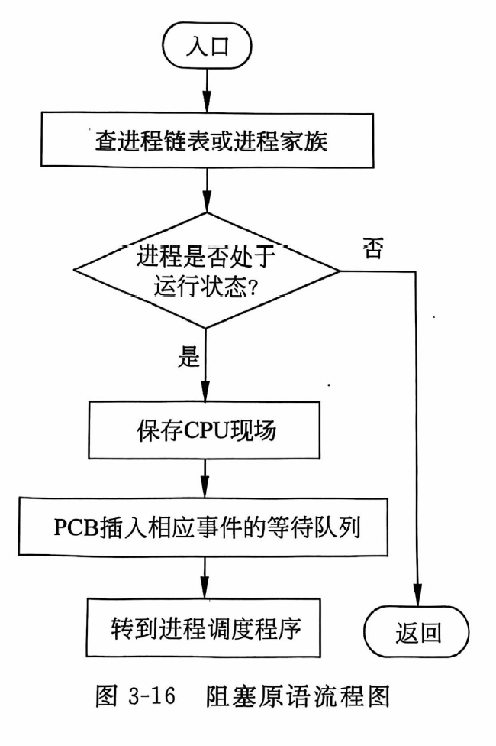
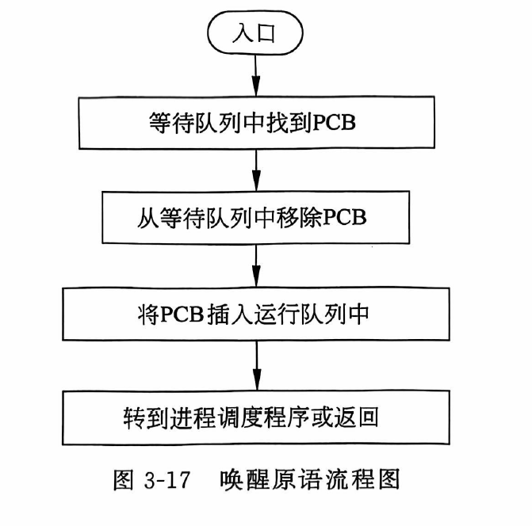
章节2：进程
openEuler的阻塞和唤醒过程示意

Slide 80
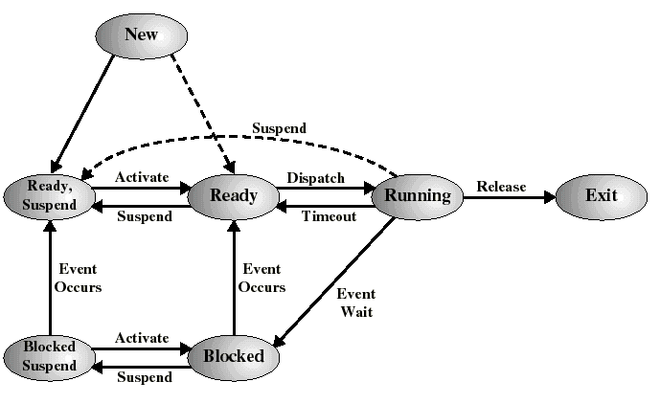
章节2：进程
Process States in Windows OS

Slide 81
章节2：进程
Process states in Linux (1)
TASK_RUNNING
The process is either executing on a CPU or waiting to be executed
TASK_INTERRUPTIBLE
The process is suspended (sleeping) until some condition becomes true. Raising a hardware interrupt, releasing a system resource the process is waiting for, or delivering a signal are examples of conditions that might wake up the process (put its state back to TASK_RUNNING)
TASK_UNINTERRUPTIBLE
Like TASK_INTERRUPTIBLE, except that delivering a signal to the sleeping process leaves its state unchanged

Slide 82
章节2：进程
Process states in Linux (2)
TASK_STOPPED
Process execution has been stopped; the process enters this state after receiving a SIGSTOP, SIGTSTP, SIGTTIN, or SIGTTOU signal
TASK_TRACED
Process execution has been stopped by a debugger. When a process is being monitored by another (such as when a debugger executes a ptrace( ) system call to monitor a test program), each signal may put the process in the TASK_TRACED state
EXIT_ZOMBIE
Process execution is terminated, but the parent process has not yet issued a wait4( ) or waitpid( ) system call to return information about the dead process
EXIT_DEAD
The final state, parent process has just issued a wait4( ) or waitpid( ) system call for the process and it is being removed by the system

Slide 83
章节2：进程
Process states in Linux (3)
Do_fork()
SIG_KILL/SIG_CONT
Wakeup()
Running
Wakeup()
Wakeup_interruptible ()
Schedule()
Time out
Uninterruptible
Interruptible
Schedule()
Sleep_on()
Schedule()
Interruptible_sleep_on()
CPU
SIGSTOP
SIGTSTP
SIGTTIN
SIGTTOUT
STOP
Do_Exit()
ZOMBIE
Traced
Ptrace()
DEAD

Slide 84
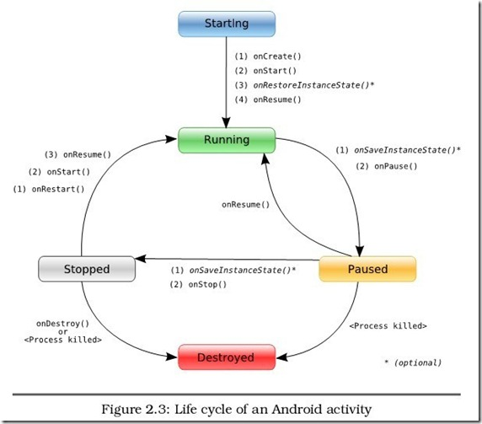
章节2：进程
Android中的活动状态

Slide 85
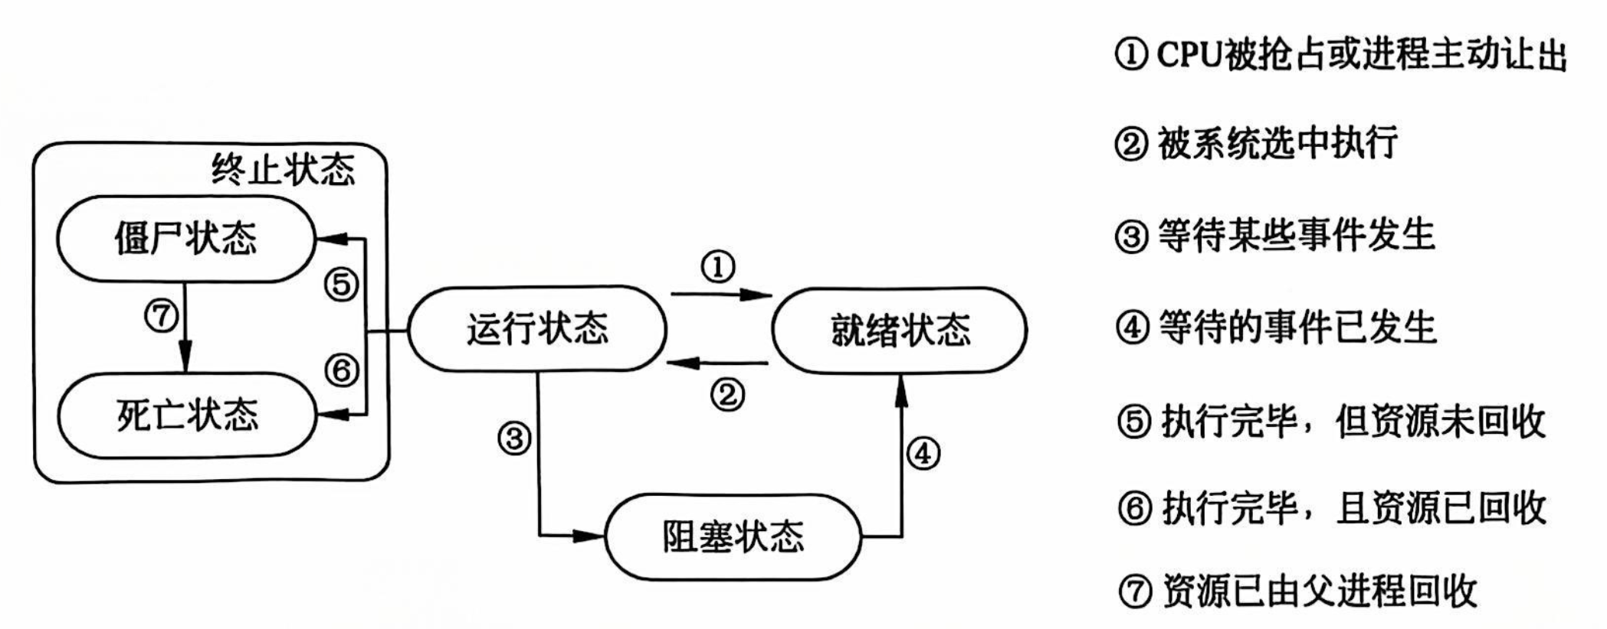
章节2：进程
openEuler中的进程状态

Slide 86
章节2：进程
进程的设计与实现
由全部寄存器打包，命名为 “上下文”context，通过保存和恢复“上下文”，实现进程的无感知启停切换
通过对“控制CPU以外的其他设备”的函数的封装和指令权限限定，实现进程的运行与等待状态切换的感知
监控硬件事件，用以驱动“进程状态机的变化”，从而实现对多个进程正确分类，有效处理

Slide 87
章节2：进程
Process Scheduling
因为它是就绪态的，就选它吧
因为调用了“外设控制”对应的函数所以被暂停

Slide 88
章节2：进程
延伸思考

Slide 89
章节2：进程
思考：进程Process的抽象建模过程的演变
古早时期的计算机：执行特定任务的专用“计算器”
批处理时代
一个程序独占计算机，直到结束或者机时用尽，进程就是连续使用计算机的一段时间
多道程序与分时复用（Multix以及早期的UNIX）
多个程序可以同时被加载，程序之间相互独立
按照特定的规则多个程序交替运行，但是进程之间很少出现配合
这个阶段进程模型中关于上下文、切换时机、状态模型等要素已基本完善
现代操作系统（服务器以及个人计算机）
进程模型相对成熟，线程，协程等概念不断出现
进程之间可以实现复杂的调度排队和相互配合的机制
多个进程的隔离和保护机制

Slide 90
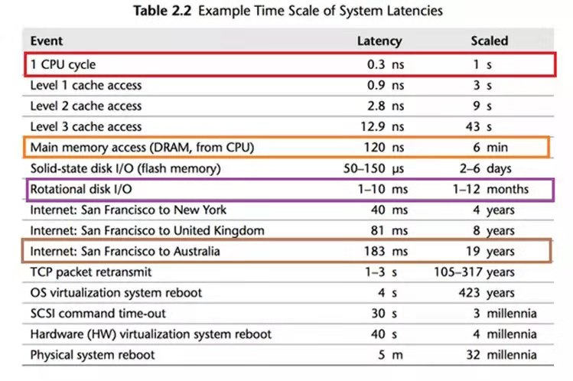
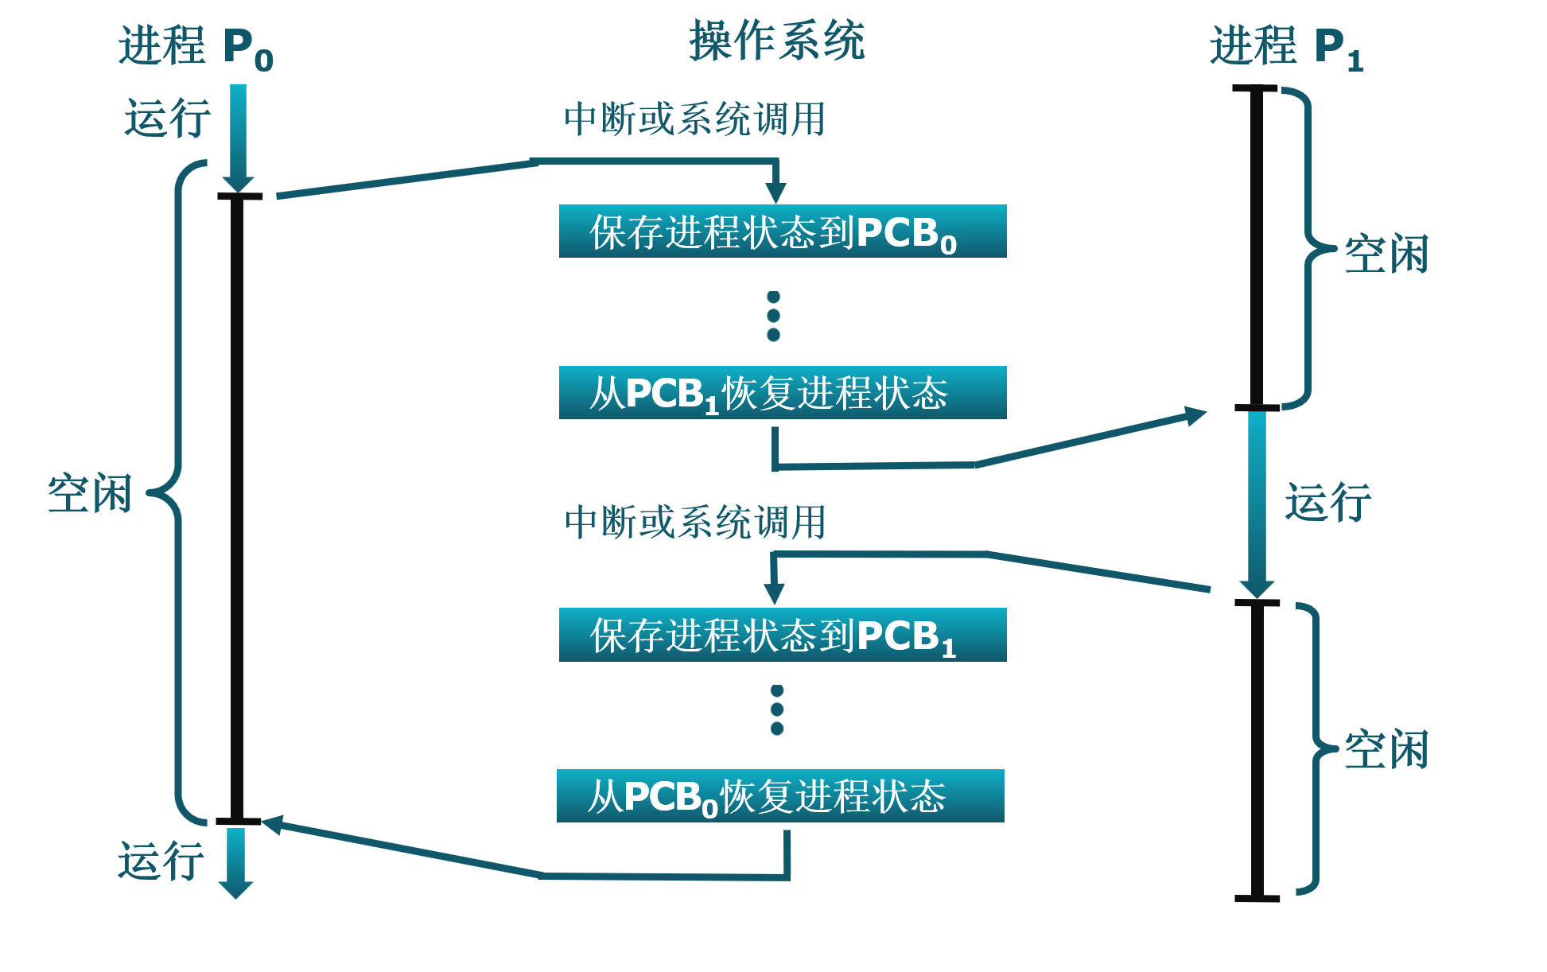
章节2：进程
思考：进程调度的代价
进程调度是不是“免费”的

Slide 91
章节2：进程
进程调度是不是“免费”的？
.text
.globl switch_to
switch_to: # switch_to(from, to)
# save from's registers
movl 4(%esp), %eax # eax points to from
popl 0(%eax) # save eip !popl
movl %esp, 4(%eax)
movl %ebx, 8(%eax)
movl %ecx, 12(%eax)
movl %edx, 16(%eax)
movl %esi, 20(%eax)
movl %edi, 24(%eax)
movl %ebp, 28(%eax)
在80386的上下文切换中，共发生了18次内存的读/写操作，耗时约2.16微秒，在CPU看来，大约相当于人类世界的两小时！
# restore to's registers
movl 4(%esp), %eax # not 8(%esp): popped return address already
# eax now points to to
movl 28(%eax), %ebp
movl 24(%eax), %edi
movl 20(%eax), %esi
movl 16(%eax), %edx
movl 12(%eax), %ecx
movl 8(%eax), %ebx
movl 4(%eax), %esp
利用RISC的设计思路会改进这个过程吗？
pushl 0(%eax) # push eip
ret

Slide 92
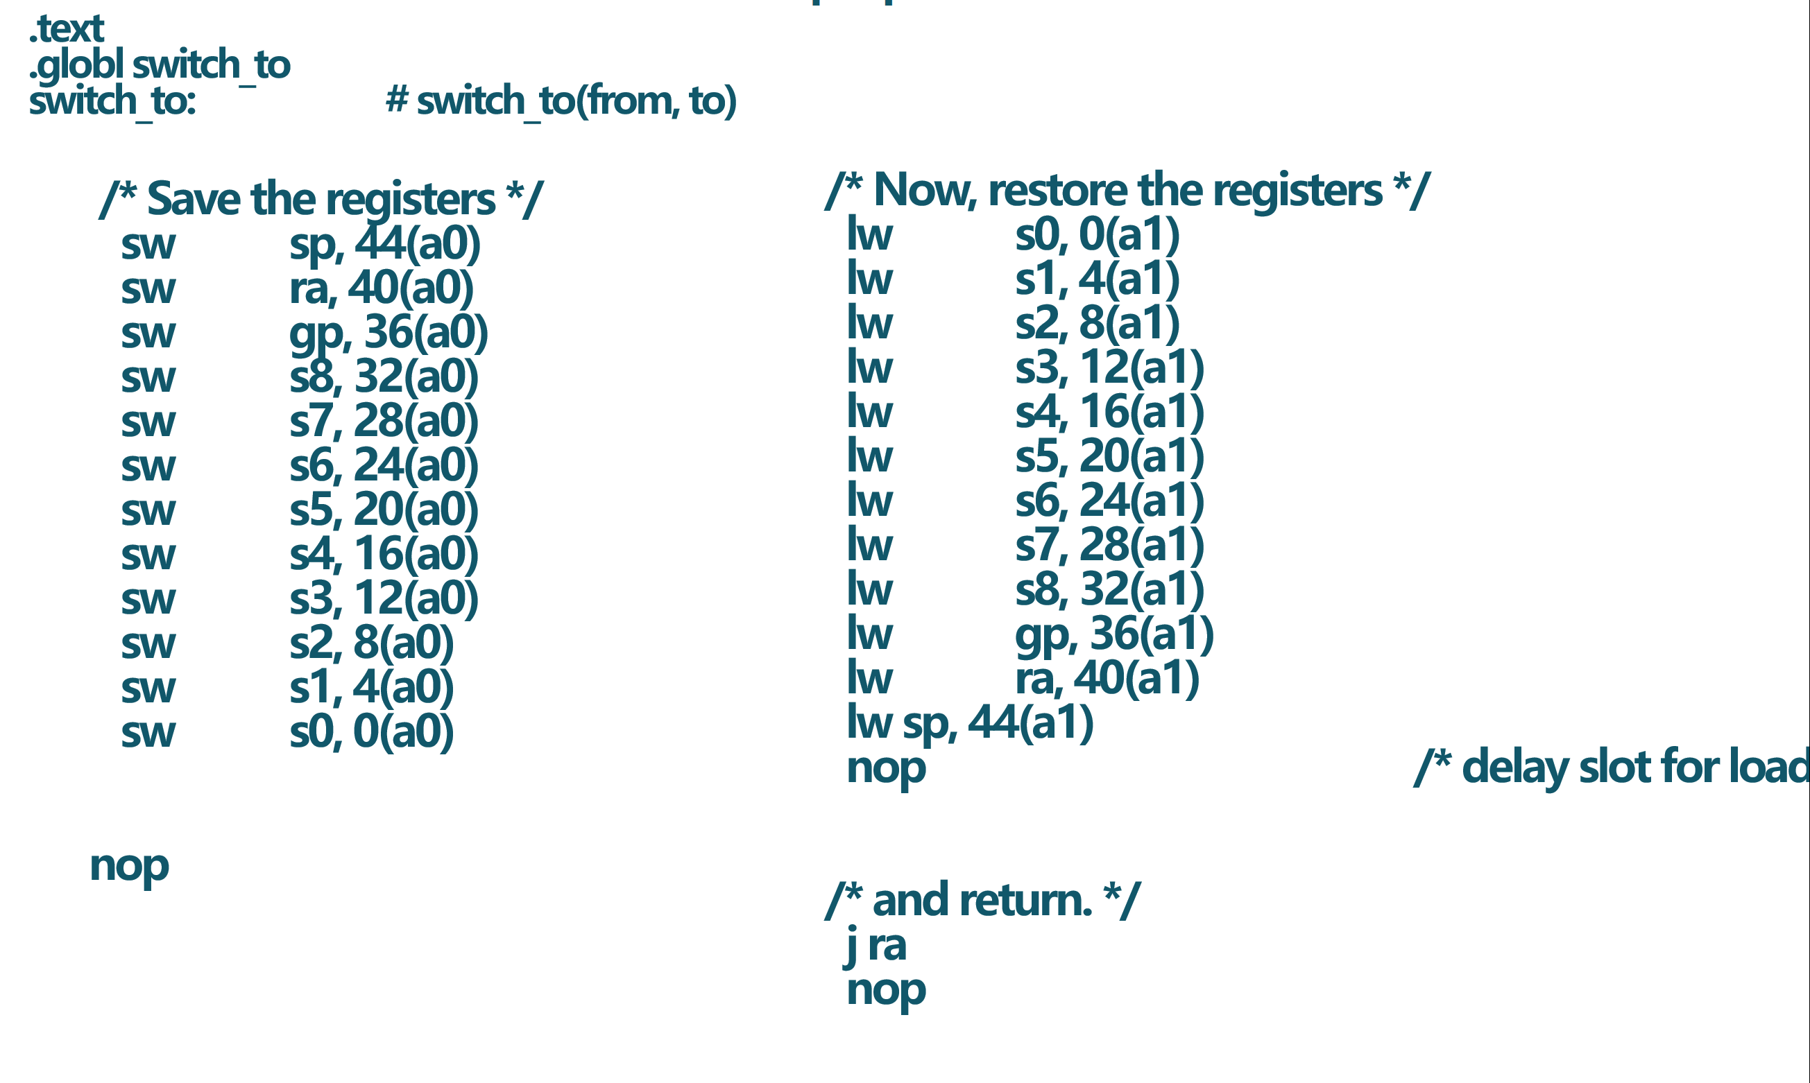
章节2：进程
进程调度是不是“免费”的？
MIPS使用寄存器传递参数，所以读取from，to的两次访存可以省掉
由于RISC的设计思路需要增加大量通用寄存器，所以“上下文”需要保存的内容变多了！（MIPS的上下文切换需要24次访存）

Slide 93
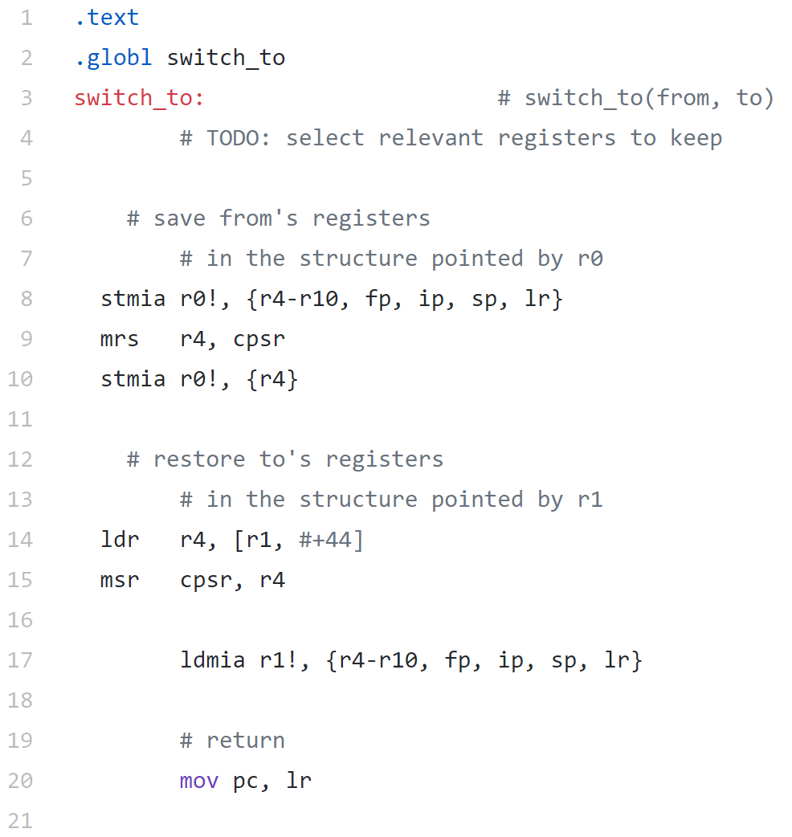
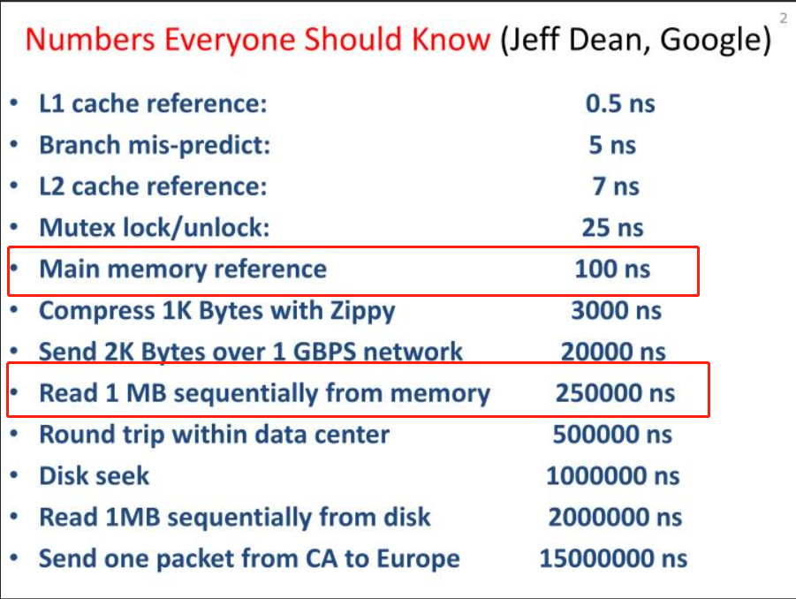
章节2：进程
上下文切换是可以被改进的吗？
减少寄存器的数量？
减少保存的寄存器的数量？
发挥硬件的特性
将后续的11个寄存器连续地写入r0指定的内存区中
从r1指定的内存地址中连续的读入11个值，依次放后这11个寄存器中

Slide 94
章节2：进程
从OS的角度看处理器设计
寄存器 vs 栈，哪个更好？
寄存器速度更快，但容量是有限的
栈更加灵活，但需要付出数百倍的性能代价
增加寄存器，会让上下文切换变得更复杂
如果处理器可以定制，你想得到哪方面的支持？

Slide 95

Thanks for your time! Questions & Answers

